Slide 1
КОНЦЕПЦИЈА И МЕТОДОЛОГИЈА
ИЗРАДЕ ДРУГЕ ГЕНЕРАЦИЈЕ ГЕОЛОШКЕ КАРТЕ СРБИЈЕ ПО ФОРМАЦИОНОМ ПРИНЦИПУ

Slide 2
УВОД
Основни значај израде Геолошке карте једне земље се огледа у утврђивању геолошке грађе њене територије са циљем активирања постојећих природних геолошких ресурса.
Истраживања на изради Геолошке карте Србије 1:50 000 су најкомплекснија и најобимнија геолошка истраживања у Србији и представљају посао од највишег стратешког и привредног значаја. Реализују се као вишегодишњи континуирани пројекат.
Израда Геолошке карте Србије 1:50 000 мора да представља надоградњу постојећих података и знања добијених како систематским геолошким истраживањима кроз Основну геолошку карту (ОГК) и Тематску геолошку карту (ТГК), тако и кроз научне и стручне радове, студије, монографије и тезе.

Slide 3
ХРОНОЛОШКИ ПРИКАЗ РАЗВОЈА ИЗРАДЕ ГЕОЛОШКЕ КАРТЕ, ГК-50
Идеја о изради савремене Геолошке карте у Србији у размери 1:50 000 (ГК 50) је прихваћена 1998. године, на састанку српских и црногорских геолога одржаном у Колашину.
Исте године је Савезно министарство за привреду и трговину покренуло реализацију припреме за израду Геолошке карте СР Југославије 1:50 000, да би распадом Државне заједнице Србије и Црне Горе, цео процес израде техничких норматива, за територију Републике Србије преузело њено ресорно министарство.
2004. год. урађен је нацрт Правилник о изради Геолошке карте Републике Србије 1:50 000 и одговарајући Стандард у који су ушле најбитније одредбе ИСО стандарда и ЈУС-а.
У циљу контроле процеса израде ГК-50 и њеног перманентног подизања на виши ниво, ресорно Министарство је формирало Комисију за Геолошку карту, од најкомпетентнијих стручњака са Универзитета, Завода и из Министарства.

Slide 4
ПРИКАЗ МЕТОДИКЕ ИЗРАДЕ ГК-50
У методолошком смислу ГК-50 је израђена комплексним радовима који су организовани као кабинетско-теренско-лабораторијска истраживања, током којих су примењени најсавременији методски поступци имплементирани кроз високо софистицирану рачунарску опрему.
Са тиме је изведен значајан дубински интерпретациони захват, који је омогућио савремено сагледавање геолошке грађе терена Републике Србије, у контексту савремених, опште прихваћених интерпретација тектоно-стратиграфских релација, компатибилних са територијама суседних земаља.
Геолошка карта Србије 1:50 000 се ради на форматизованој топографској основи, правоугаоног облика, ограниченој са 15’ географске ширине и 15’ географске дужине. Просечна површина овако ограниченог терена износи око 550 км2, а листови на северу Србије имају нешто мању површину од оних на југу.

Slide 5
Према одредбама нацрта Упутства (Правилника) теренско картирање, а затим конструкција и финализација карте се обављају у размери 1:50 000.
За терене који су од изузетног економског значаја као што су: подручја (градских насеља), простори рудних рејона, подручја хидро-акумулација, националних паркова, еколошки угрожени простори и области високог сеизмичког ризика, картирање се обавља у размери 1:25 000.
Тако формиране карте се каснијим превођењем у мању размеру уклапају у ГК-50, или се користе као основа за израду геолошких и специјалистичких планова у размерама 1:10000, а ређе и крупнијим.
Површинска карта је израђивана сукцесивно по листовима, за поједине делове територију Србије. Планирана је (поред примене савремених методских поступака и логистике), перманентна контрола резултата и обавезно повезивање геолошких формација и структура у простору обухваћеном са више листова.

Slide 6
Правилнику за израду ГК-50 је предвиђено да се поред истраживачке екипе која картира један лист, могу организовати и посебне истраживачке групе, које ће на више суседних листова решавати јединствену геолошку проблематику.
Са израдом Геолошке карте добила би се нова квалитетна основа формационог типа, која би послужила као основа за бројне радове који чине стручну надградњу.
Међу њима се свакако истиче корелативно повезивање са суседним деловима европског континента и формирање низа апликативних металогенетских,инжењерскогеолошких,хидрогеолошких,екогеолошких, сеизмолошких и других, по привреду изузетно значајних карата.

Slide 7
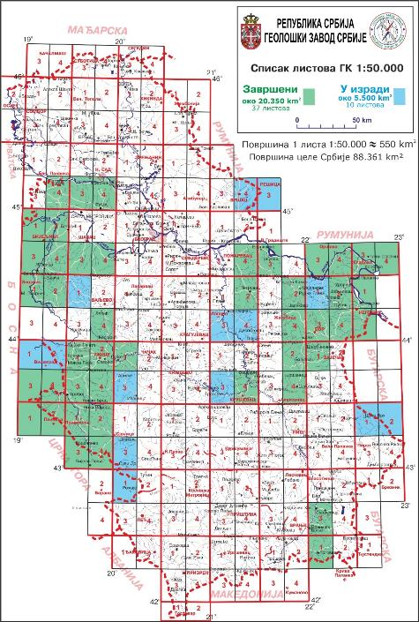

Slide 8
ПЛАН РЕАЛИЗАЦИЈЕИЈЕ ИЗРАДЕ ГК-50 ПО ЛИСТОВИМ
Израда Геолошке карте Републике Србије, представљаће вишегодишњи истраживачки посао, чија се реализација мора везати за рад по листовима. За израду листа ГК-50 (зависно од геолошке сложености његовог терена) предлаже се трогодишња фаза израде, у коју је урачуната и финална израда графичког и текстуалног приказа резултата истраживања.
Овако планирана динамика обухвата истраживачке подфазе, подељене на истраживачке године:
1. Прва година истраживања:
реализована припремна етапа која обухватити анализу и синтезу свих постојећих текстуалних, графичких и материјалних података добијених током ранијих геолошких истраживања. При даљем процесу је обављена даљинска детекција сателитских снимака најновије генерације и класична стереоскопска анализа савремених аерофотоснимака. Паралелно са наведеним радовима планира се примена GIS-а, компјутеризација података и креирање базе података за лист.

Slide 9
У припремној етапи је извршено рекогносцирање као и почетак теренског истраживања. Са њиме је обављен преглед геолошке грађе терена, кроз поступак профилирања, прикупљања примерака и прелиминарну лабораторијску обраду прикупљеног материјала.. Уколико резултати ранијих истраживања буду пружали довољно података, у одређеној мери биће дефинисане и јединице формационог низа. Целокупна истраживања изведена у првој години усклађена су са одредбама постојећег Правилника за израду ГК-50.
2. Друга и трећа година истраживања:
Током друге и треће године, теренски рад обухвата геолошко картирање и специјалистичко испитивање геологије терена за целокупну површину листа. Такође током друге, тако и треће године је обрађени материјал припремљен за приказ резултата у форми радне верзије геолошке карте и текстуалног извештаја. У трећој години су изведени финални радови: завршетак радне и финалне верзије геолошке карте, финалних извештаја и тумача, увођење у информациони систем (ГеолИСС) и усклађивање са околним листовима као и са ЕУ стандардима, уз наставак припреме за штампу.

Slide 10
Коначно одобрење за финалну припрему за штампу, после свих усаглашавања и корекција даје Радна група коју је именовало Министарство. Пробни отисак листа геолошке карте, поново прегледа Радна група и својим потписима на пробном отиску одобравa штампање.
КАДРОВИ И ОПРЕМА
Генерални тренд обнављања кадрова треба да иде у смеру пријема младих инжењера геологије одговарајућег профила, који би кроз практични рад изградили искуство потребно за извођење истраживања за потребе реализације пројекта израде ГК-50. Просечна старост запослених је висока и ефикасност реализације теренских радова услед тога је смањена. Постојеће стање кадрова који раде на изради ГК-50 је незадовољавајуће и по броју кадрова и заступљености ужих дисциплина, односно специјалиста. У Геолошком заводу Србије тренутно је запослено само 10 инжењера из области регионалне геологије који би требало да буду носиоци израде ГК-50. Да би се постигла динамика и квалитет израде карте, неопходно је да на једном листу раде најмање 2 регионална геолога, потпомогнута различитим специјалистима. Поједине дисциплине су потпуно угашене и мора се водити рачуна о попуњавању кадровима који могу да замене колеге који су пензионисани.

Slide 11
Лична опрема је задовољавајућа али би возни парк требао да буде обновљен. Лабораторијски инструменти такође захтевају праћење савремених трендова и технолошког напретка у циљу добијања тачнијих и убрзаних резултата.
Дугорочним планом израде ГК-50 одређен је редослед израде карте по листовима, са могућношћу измена, ако за то буде потребе.

Slide 12
Листови ГК-50 са динамиком рада за период од 10 година
Година истраживања Назив листа | 2014 | 2015 | 2016 | 2017 | 2018 | 2019 | 2020 | 2021 | 2022 | 2023 | 2024 | 2025
Кладово 3 | Шт
Зајечар 1 | Шт
Пријепоље1 | Шт
Ужице 4 | Шт
Неготин 1 |  | Р | Шт
Ваљево 4 |  | Р | Шт
Пожаревац 4 |  | Р | Шт
Зворник 2 |  | Р | Шт
Вишеград 4 |  | Р | Шт
Пљевља 2 |  | Р | Шт
Шабац 4 |  |  | Р | Шт
Алексинац 2 |  |  | Р | Шт
Власотинце 3 |  |  | Р | Шт
Жагубица 4 |  |  | Р | Шт
Шабац 3 | Т | Р | Шт
Чачак 1 | Т | Р | Шт
Ужице 2 | III | Т | Р | Шт

Slide 13
Листови ГК-50 са динамиком рада за период од
10 година
Година истраживања Назив листа | 2014 | 2015 | 2016 | 2017 | 2018 | 2019 | 2020 | 2021 | 2022 | 2023 | 2024 | 2025
Жагубица 2 | III | Т | Р | Шт
Неготин 3 | III | Т | Р | Шт
В.Градиште 3 | II | III | Т | Р | Шт
Бор 2 | II | III | Т | Р | Шт
Алексинац 4 | II | III | Т | Р | Шт
Ужице 3 | II | III | Т | Р | Шт
Зворник 1 | II | III | Т | Р | Шт
Н.Сад 4 | Р | Шт
Н.Сад.З | II | III | Т | Р | Шт
Шабац 1 |  |  | I | II | III | Т | Р | Шт
Ваљево 3, Зворник 4 |  |  | I | II | III | Т | Р | Шт
Лазаревац 2 |  |  | I | II | III | Т | Р | Шт
Лапово 2 |  |  |  |  |  |  |  |  | I | II | III | Т
Жагубица 1 |  |  |  |  |  |  |  |  | I | II | III | Т
Крагујевац 1 |  |  |  |  |  |  |  |  | I | II | III | Т
Чачак 3 |  |  |  |  |  | I | II | III | Т | Р | Шт
Краљево 2 |  |  |  |  |  | I | II | III | Т | Р | Шт

Slide 14
Листови ГК-50 са динамиком рада за период од
10 година
Година истраживања Назив листа | 2014 | 2015 | 2016 | 2017 | 2018 | 2019 | 2020 | 2021 | 2022 | 2023 | 2024 | 2025
Крушевац 1 |  |  |  |  |  | I | 11 | III | T | Р | Шт
В.Градиште 4 |  |  |  |  |  |  | I | II | III | Т | Р | Шт
Оршава 4 |  |  |  |  |  |  | I | II | III | Т | Р | Шт
Београд 4 |  |  |  |  |  |  | I | II | III | Т | Р | Шт
Ваљево 1 |  |  |  |  |  |  |  |  | I | II | III | Т
Ужице1, Вишеград 2 |  |  |  |  |  |  |  |  | I | II | III | Т
Крушевац 3 |  |  |  |  |  |  |  |  | I | II | III | Т
Куршумлија1 |  |  |  |  |  |  |  |  |  |  | I | II
Београд 2 |  |  |  |  |  |  |  |  |  |  | I | II
Власотинце 4 |  |  |  |  |  |  |  |  |  |  | I | II
Крагујевац 4 |  |  |  |  |  |  |  |  |  |  | I | II
Легенда термина:
I,II,III - фаза израде листа карте
Шт - штампање листа карте
Т - израда тумача карте
Р - рецензија листа карте

Slide 15
У 2012.год. Урађен је Стратиграфски кодекс Србије и неопходно је да се још изради Стратиграфски лексикон Србије што подразумева формирање Комисије за адопцију формација.
Намена Стратиграфског кодекса је да промовише договор око принципа стратиграфске класификације и примењује прихватљиву стратиграфску терминологију и опште принципе за дефинисање процедуре за установљавање, именовање, публиковање и ревизију стратиграфских јединица, а све у интересу унапређења тачности и прецизности у комуникацији, координацији и разумевању српске геолошке науке, едукације и праксе.
Стратиграфски кодекс Србије садржи све стандарде интернационалних стратиграфских стандарда и стратиграфске класификације.
Принципи за прављење Стратиграфског кодекса Србије не би био могући без усвајања општих принципа за дефинисање процедуре за установљавање, именовање, публиковање и ревизију стратиграфских јединица који су формулисани у Интернационалном Стратиграфском Водичу.

Slide 16
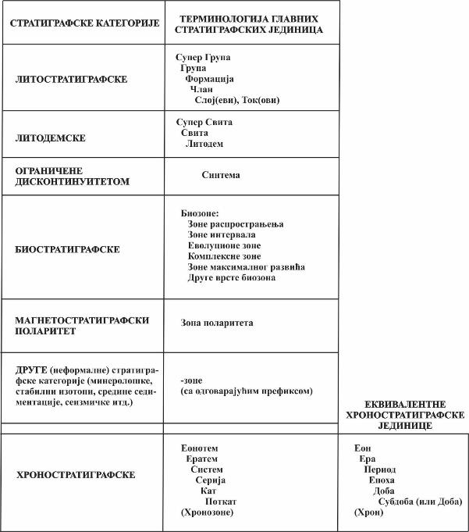
Преглед категорија и термина за јединице у стратиграфској класификацији,
(модификовано Салвадор и др., 1994)

Slide 17
ФОРМУЛАР
ЗА ПРИЈАВЉИВАЊЕ ЛИТОСТРАТИГРАФСКЕ ЈЕДИНИЦЕ
1. НАЗИВ ЈЕДИНИЦЕ, ОЗНАКА (латинична)¹:
2. ГЕОГРАФСКА РЕЈОНИЗАЦИЈА¹:
3. ГЕОТЕКТОНСКА ЈЕДИНИЦА, ТЕРАН¹:
4. СТАТУС ЈЕДИНИЦЕ¹:
5. РАНГ¹:
6. ПРЕДЛАГАЧ¹: ДЕФИНИЦИЈА ЛИТОСТРАТИГРАФСКЕ ЈЕДИНИЦЕ
7.(10) ПОРЕКЛО ГЕОГРАФСКОГ ДЕЛА НАЗИВА ¹:
8.(11) СИНОНИМИ, ИСТОРИЈА ИМЕНА ЈЕДИНИЦЕ (ако постоји) ¹: (12)КОМПОЗИТНЕ ЈЕДИНИЦЕ ³:
9.(14)ТИПСКИ ЛОКАЛИТЕТ, ТИПСКИ ПРОФИЛ – СТРАТОТИП И РАСПРОСТРАЊEЊЕ²:
(15)ЗАШТИЋЕН И ПОВЕРЉИВ ТИПСКИ ЛОКАЛИТЕТ? ²:
(16)ОПИС ТИПСКОГ ЛОКАЛИТЕТА ²:
10. (17)ЛИТОЛОГИЈА ²:
11. (18) ДЕБЉИНА ²:
(21)КРИТЕРИЈУМИ ЗА МЕЂУСОБНЕ ОДНОСЕ & ГРАНИЦЕ ЈЕДИНИЦА ²:
12. (22)ПРЕПОЗНАТЉИВИ И ИДЕНТИФИКАЦИОНИ ОБЛИЦИ ¹
13. (23)СТАРОСТ & ДОКАЗИ ²:
14. (24)КОРЕЛАЦИЈА СА ДРУГИМ ЈЕДИНИЦАМА ²:
15. (36)ЛИТЕРАТУРА ¹:
^{1.}Обавезно за све литостратиграфске јединице
^{2.}Обавезно за формације и чланове
^{3.}Обавезно за групе, субгрупе, супергрупе, формације, суперсвите и свите који имају именоване јединице као своје делове и имају време дефинисања.
НАПОМОМЕНА: Литостратиграфске јединице ранга мањег од формације не могу бити установљене уколико нису делови јединице вишег реда.

Slide 18
РЕЗУЛТАТИ ИЗРАДЕ ГК-50 ПО ФАЗАМА
Штампано: два листа (Пријепоље 2, Зајечар 1)
Припремљено за штампу, рецензирано:
Кладово 3
Ужице 4
Пријепоље 1
Урађени, спремни за рецензију:
Пожаревац 4
Ваљево 4
Неготин 1
Шабац 4

Slide 19
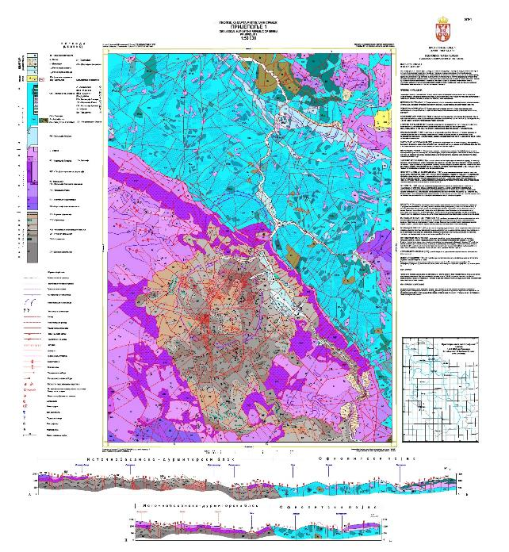

Slide 20
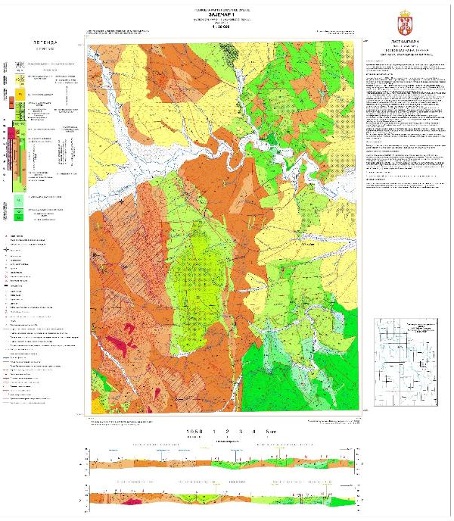

Slide 21
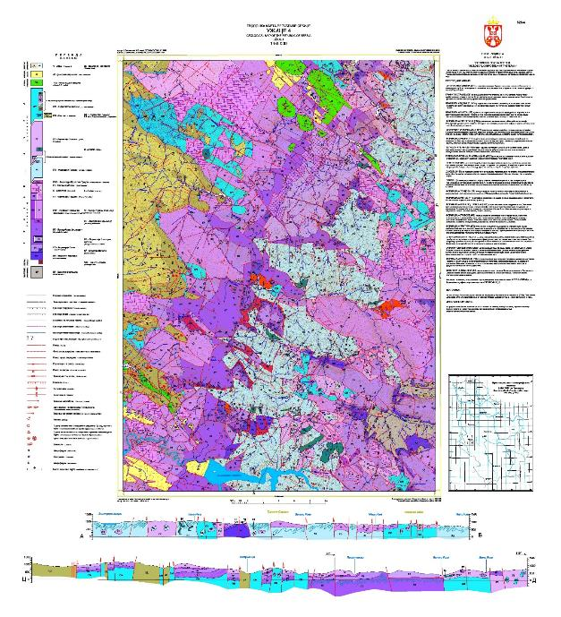

Slide 22
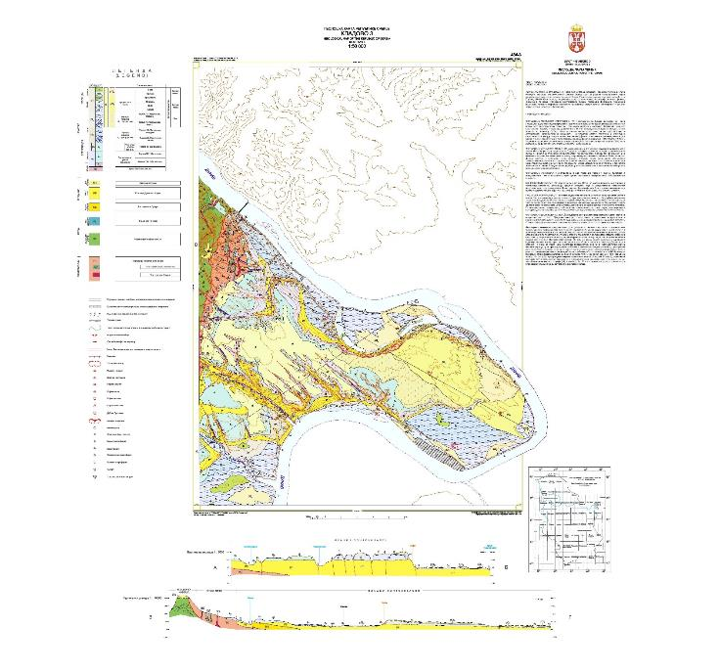

Slide 23
ПЛАН ИЗРАДЕ ГК-50 У 2023. ГОДИНИ
Листови који треба да се припреме за рецензију:
Зворник 2
Пљевља 2
Вишеград 4
Алексинац 4
Власотинце 3
Жагубица 4

Slide 24
ФОРМАЦИОНА АНАЛИЗА
Формациона анализа је низ научних поступака који служе издвајању геолошких формација. Нарочито важан облик ове анализе је формационо картирање.
За једне истраживаче формација је реално и природно геолошко тело које на терену треба само идентификовати и издвојити а за друге то није случај. По овим другим приликом издвајања таквих геолошких тела постоји бесконачно много могућности за избор њихових особина и граница.
На основу целокупног светског искуства може се констатовати да данас познајемо :
емпиријску,
емпиријско-теоријску и
теоријску формациону анализу
које се заснивају на аналитичким, аналитичко-синтетичким, синтетичко-аналитичким и синтетичким методама проучавања и
индуктивним и дедуктивним поступцима.

Slide 25
Емпиријски, односно аналитички прилаз формационој анализи поред америчких стратиграфа и препорука Међународног стратиграфског приручника (ед. Х е д б е р г, 1976), развијен је и у радовима руских геолога: Ша т с к о г (1954,1959, 1960), Хераскова (1952), Кузњецова (1964), Драгунова (1966,1968), Рундквиста (1972) и других, који имају у виду да се формације састоје од парагенезе стена. У овој анализи формације се увек издвајају непосредно на терену кроз поступак који носи карактеристике "формационог картирања".
Теоријски, односно синтетички прилаз формационом истраживању заступљен је у радовима: Бјелоусова(1954), Хајна (1950,1959,1973, 1980), Страхова (1956), Наивкина(1956), Рухина (1961), Немцовића (1969), Гинзбурга & Родинова (1960), Кена(1968), Кормилицина(1968)и других. Разни генетски прилази формационој анализи, које заступају наведени аутори, подразумевају идентификацију формација на основу унапред израђених генетских схема (тектонских, палеоклиматских, палеогеографских, фацијалних и других) које се заснивају на синтези целокупног претходног искуства и на теоријским моделима.

Slide 26
Дуго се постављало озбиљно теоријско питање који је од ова два правца исправнији или бољи, или који од њих има бар неке предности.
Трећи правац у савременој формационој анализи у суштини је емпиријско-теоријски и има све особине аналитичко-синтетичког поступка и не би требало сумњати да је он бољи од друга два поступка.
Формација се посматра и проучава као један статичан систем, који представља јединствену, аутономну, издвојену макроскопску целину састављену од већег броја елементарних делова, односно стена (К о с и г и н, 1970; И в а н к и н, 1973;Васојевић, 1980.
Ако се остави по страни питање којим редоследом се изводе, при формационој анализи се подразумевају следећи послови: (1) издвајање и ограничавање, (2) проучавање грађе, односно материјалног састава и структуре, (3) упоређивање с околним и осталим познатим формацијама, (4) одређивање назива, (5) описивање формације, (6) груписање формација и (7) класификација формација. Неки од ових поступака успешно су разрађени у Интернационалном стратиграфском приручнику (1976).

Slide 27
ИЗДВАЈАЊЕ ФОРМАЦИЈА
Дедуктивни и индуктивни поступци формационе анализе највише се разликују баш по начину издвајања формација.
Индуктиван поступак налаже да се формација издвоји тек на крају свих проучавања, дакле апостериорно. Индуктивна група поступака прво подразумева емпиријско проучавање свих стена на терену појединачно на изданцима. Затим се тако проучене стене спајају у неке веће заједнице стена да би се, на крају, одредило шта све припада једној конкретној формацији, колики је њен обим и где су њене границе.
У оквиру дедуктивног поступка формација се априорно издваја на самом почетку посла као јединствена целина, како то проистиче из целокупног нашег знања. Полазе од претпоставке да се о формацијама у геолошком искуству већ толико зна да оне за једно подручје могу одмах да буду издвојене на терену или на карти (што је чешћи случај).

Slide 28
ПРОУЧАВАЊЕ ГРАЂЕ ФОРМАЦИЈЕ
У склопу испитивања унутрашње грађе формација истичу се три главна подручја:
студија њиховог материјалног састава,
утврђивање хоризонталних и вертикалних фацијалних промена
проучавање структуре (или организације) формација
Материјални састав формације проучава се уобичајеним петрографским методама а када је то неопходно онда и минералошким и хемијским методама.
У оквиру формације, на основу разлика у њеном материјалном саставу, могу да се издвоје њени саставни делови који у литератури носе различите називе: подформација или субформацја (Горски, 1966; Х а и н, 1973), градација (Х в о р о в а, 1961), члан или фација (Бјелоусов, 1954; Н а и в к и н,1956). У међународним размерама, међутим, највише се користе одељци под називима члан и слој(еви).
Добро упознавање грађе формације омогућава да се исправно схвате особине њеног унутрашњег интегритета и да се одреде критеријуми по којима се суседне формације међусобно разликују, што је неопходно знати ради њиховог разграничавања.

Slide 29
УПОРЕЂИВАЊЕ СА ОКОЛНИМ И ОСТАЛИМ ПОЗНАТИМ ФОРМАЦИЈАМА
При издвајању формација на једном терену веома значајан посао је упоређивање већ проучене унутрашње грађе суседних формација. Тај поступак омогућава да се са више поузданости обави њихово разграничавање и утврђивање какве су њихове међусобне везе.
С друге стране веома је важно и упоређивање издвојених формација с формацијама које су већ познате у ширем регионалном простору или чак било где у свету. То је неопходно из више разлога али ће овде бити истакнута само два.
Прво, понављање истих или јако сличних формација са различитих места и из разних геолошких епоха представља емпиријски поуздан знак да су та геолошка тела исправно издвојена.
Друго: упоређивањем формација из разних региона и из различитих одељака геолошке историје и њиховим описивањем обогаћује се чињеничка база и за њихова теоријска проучавања (реч је о идентификацији апстрактних формација, систематизацији формација и др.).

Slide 30
НАЗИВИ ФОРМАЦИЈА
По "Стратиграфском кодексу" (1933, 1961) америчких геолога свака формација добија име које се састоји из два дела: прва реч означава локалност у којој се налази типски профил а друга реч врсту стене од које је претежно изграђена (на пр. Сент Луис кречњаци, Наваро алевролити, итд.). У случајевима када ни једна стена не преовлађује тада се уместо литолошке ознаке као друга реч у називу користи само термин "формација" (на пр. Дринска формација). Ови принципи су прихваћени и даље кроз низ ставова детаљно разрађени у Интернационалном стратиграфском приручнику (ед. Х е д б е р г, 1976).
Занимљиво је да су сличан предлог направили, али без детаљнијег образложења, и двојица руских геолога (Х е р а с к о в, 1952; и Драгунов, 1968).
У руској литератури формације се другојачије називају. Међу руским истраживачима, знатан број сматра да формацију треба назвати само према главним и/или карактеристичним петрографским члановима од којих је изграђена. Тако су до данас у пракси коришћени називи: тенгена, конгломератско-пешчарска, пешчарска, пешчарско-алевролитска, аргилит ска, песковито-аргилитно-аспидна, флишоидна, моласна.

Slide 31
ГРУПИСАЊЕ ФОРМАЦИЈА
Интернационални стратиграфски приручник (1976) санкционише да формације могу али не морају да се повезују у веће јединице које се називају: групе. Те јединице добијају такође посебне географске називе и, у суштини, представљају мање или веће формационе низове, што зависи од особина тих формација и схватања аутора.

Slide 32
КЛАСИФИКАЦИЈА ФОРМАЦИЈА
Као и сваки други објекат проучавања формације могу да се класификују према било којој морфолошкој или генетској особини у зависности од схватања аутора и циљева проучавања. У сваком случају формације треба да буду класификоване приликом њиховог испитивања, јер то представља важан извор знања о самим формацијама. То нарочито истиче њихове опште и битне особине и одређује њихове међусобне односе и везе.
Значајно је да све помоћне класификације не могу да замене основну систематику формација употребљиву у глобалним размерама. Таква систематика мора да се заснива на најважнијим особинама формација а то су њихов минерални састав и структура. Овај важан општи принцип истакнут је јако и од стране Б е р г е р а (1968). Таква основна систематика формација још није направљена, што није чудно, јер је то особина свих младих наука

Slide 33
ПОЈАМ ФОРМАЦИЈЕ У НАЦРТУ УПУСТВА ЗА ИЗРАДУ ТГК
У 20. веку се конфузија са употребом овог термина проширује само сталним развијањем концепције његовог садржаја у совјетској и англо- саксонској (углавном америчкој) школи; термини »формација« и »фација« добијају у то време често чак и синонимски карактер.
У основи, Интернационални стратиграфски водич заузима стриктно појавни, аналитички (рекло би се »парагенетски« у совјетској терминоло- гији) став према »литостратиграфским« јединицама, од којих је формација најважнија и основна.
На стр. 31, Интернационални стратиграфски водич каже:
»Литостратиграфске јединице су тела стенских слојева обједињена тиме што се састоје претежно од једног литолошког типа или од комбинације литолошких типова, или по томе што поседује друга упадљива и заједничка литолошка својства« ... и даље: »Литостратиграфске јединице се препознају и дефинишу према видљивим физичким својствима а не према дедукованој геолошкој историји и начину постанка« ... »Само основна литолошка својства, која се могу јасно распознавати на терену, могу служити као основа за литолошке јединице«.

Slide 34
ДЕФИНИЦИЈА СТРАТИГРАФИЈЕ
Стратиграфија је дисциплина која се бави описом стенских тела и њиховим распоредом у простору са сврхом тумачења редоследа и времена њиховог настанка, тј. бави се реконструкцијом следа догађаја и еволуцијом околине кроз геолошку прошлост.
Стратиграфија игра важну улогу код израде геолошких карата јер се путем ње јасно дефинешу стенске јединице на темељу заданих својстава и то на начин да их је могуће јасно издвојити и искартирати на терену.

Slide 35
ПОЈАМ ФОРМАЦИЈЕ У НАЦРТУ УПУСТВА ЗА ИЗРАДУ ТГК
Формација је стенска маса са јединственим седиментолошким карак- теристикама, која по правилу представља продукт једне одређене депозиционе средине.
Њене особине су следеће:
одређени степен литолошке хомогености (стене једног литолошког ти- па или свугде исти скуп одређених литолошких типова у истој међусобној вези
скуп одређених седиментолошких и/или палеоеколошких карактеристика (одређене седиментне структуре, палеоеколошки дефинисане асоцијације фауне и флоре, садржај одређених минерала итд),
може се као површина (изузетно као линија) картирати у размери 1 : 25.000; дебљина није одлучујућа и може износити од неколико метара до више стотина метара,
може се по својим својствима лако распознавати и бочно пратити на терену.
Формација не мора свугде имати исту старост нити садржавати исте фосилне асоцијације.

Slide 36
Пуни симбол за формацију састоји се од једног до три слова која скраћено одређују назив формације«.
Ознака за старост се додаје само на месту где је старост јединце прецизно одређена.
Формација се на целом подручју распрострањења означава једном бојом (УОГК чл. 39 и 57) која одговара њеној преовлађујућој старости.
(СРБ стандардима усвојена је палета боја)
Преглед ових чланова и одговарајућих других делова преднацрта УТГК показује да у преднацрту »формација« има следећа својства:
Она се на терену распознаје као аналитичка (морфолошка, парагенетска) категорија са релативно јединственим својствима на целом распрострањењу,
Та њена својства служе да се реконструише њена генеза, као про - дукта одређене депозиционе средине; комбиновањем теренских и лабораторијских испитивања она се дакле преводи у интерпретациону (генетску) категорију,
Она није »геогенерација«-временски недефинисани део одређеног моделског низа творевина који се понавља у времену и простору, него је одређена и конкретно дефинисаним простором и временом стварања.

Slide 37
Овако схваћена, она обухвата и надграђује својства свих важнијих мо- дела употребе термина »формација« и уједно употребе хроностратиграфске хијерархијске шеме.
ОГК, као у основи хроностратиграфска, била је једнодимензиона (старост) или се ређе само донекле приближавала дводимензионој (старост + литологија). Уз поштовање значаја различитих атрибута депозиционе средине и података о старости, предложена ТГК је мултидимензиона, што омогућава и различит третман приказа формација на њој. У преднацрту је као основни графички елемент изабрана боја према преовлађујућој старости (цитирани део члана 3.3.4.) уз сасвим прелиминарно исказану идеју:
»Ако формација није рашчлањена на чланове, означава се преко боје шрафуром која одговара њеној депозиционој средини« (наставак истог члана) и
»Члан 3.3.5. Члан се означава шрафуром која одговара његовој депозиционој средини или литологији на подлози боје формације«.

Slide 38
За регулисање рада на изради ГК-50 од много већег значаја је уједначавање критеријума при издвајању јединица на целој нашој територији и њиховог рангирања у оквиру формационе схеме.
НАПОМЕНА
У погледу кадрова треба истаћи да се формациона анализа може изводити са постојећим кадровима, односно геолозима разлићитих профила који су у пракси али они морају посебно да буду обучени за тај посао. Ово је значајно да се напомене јер је још Л/. Б. Вассојевич (1951) јасно рекао: ,,Формације је могуће издвајати по најразличитијим категоријама особина важним за нека истраживања". То управо значи, на пример, да се не могу издвајати формације за хидрогеолошке сврхе, као што се то ради при тектонским или металогенетским истраживањима. Те битне квалитативне разлике у поступцима формационе анализе, примењеним у разним доменима Формационе геологије, показују да се ова наука већ диверзификовала и у њој се појављују нуклеуси нових дисциплина.

Slide 39
Ослањајући се на све оно што знамо о путевима којима је прошла формациона анализа до момента када је устоличена за основну специфичну методу Формационе геологије, можемо за будуће извођаче ових послова да истакнемо две напомене:
Формациона анализа није „чаробан штапић“ којим се лако и брзо решавају сложени проблеми који су пред нама како су то, очекивали многи истраживачи у СССР-у и како се то сада чини неким нашим геолозима; Напротив, то је тежак и мукотрпан посао.
Формациона анализа не може да се изводи по принципу ,,ма како да урадиш тај посао биће добро", што се у последње време осећа као тенденција међу нашим геолозима. Овај посао је веома комплексан и озбиљан и захтева знатно искуство од извођача јер је од његовог исправног спровођења зависи већином и крајњи резултат целог истраживачког подухвата.

Slide 40
ХВАЛА НА ПАЖЊИ

